Slide 1
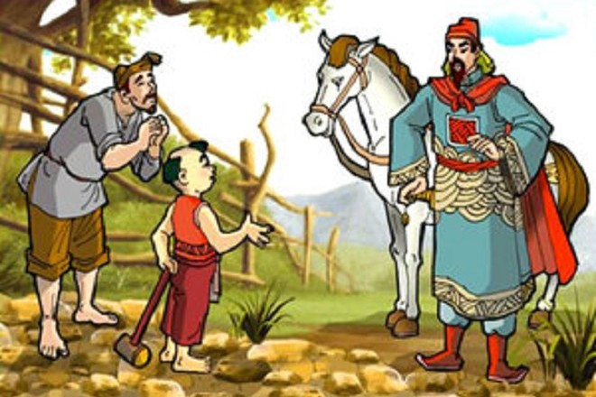
EM BÉ THÔNG MINH

Slide 2
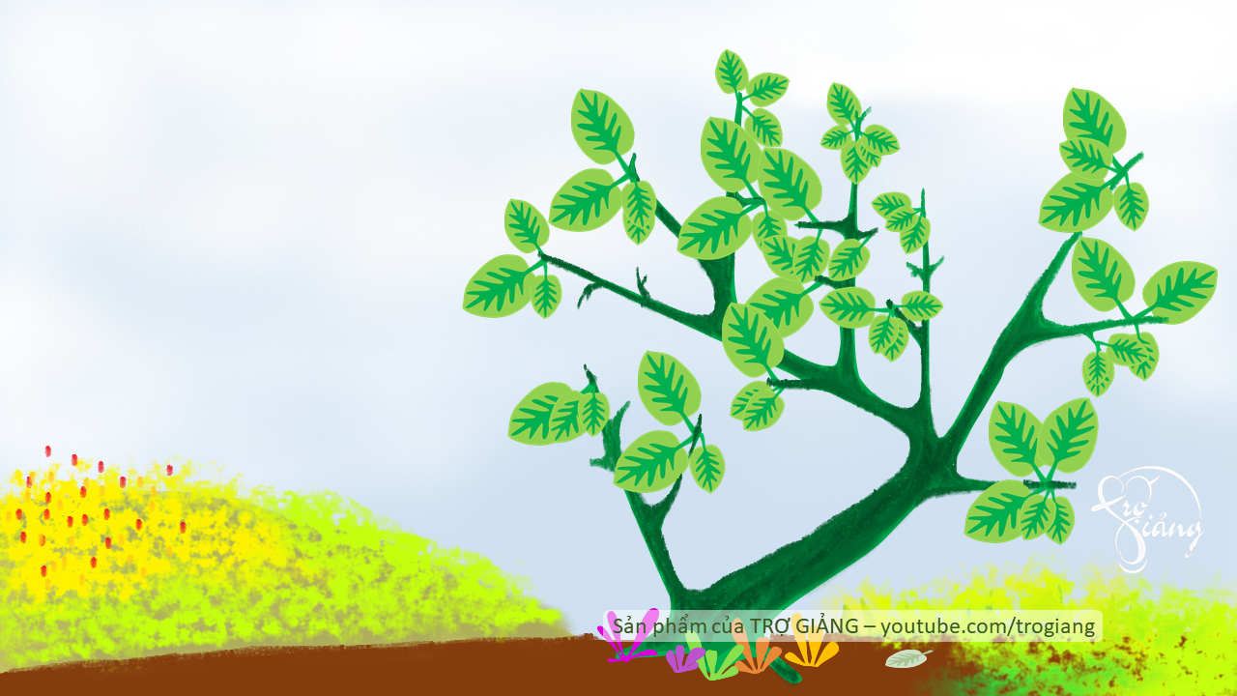
















HÁI HOA
DÂN CHỦ
Thần phục
Công quán
Đình thần
Tưng hửng
Lỗi lạc
Oái oăm
Biệt xứ
Ra chiều
Chắc mẩm
Dụ chỉ

Slide 3
Đây là lời của người kể chuyện hay lời nhân vật? Vì sao em cho là như vậy?
1. Người kể chuyện
- Đây là lời của người kể chuyện vì đây là phần lời người kể đang tường thuật lại sự việc diễn ra.

Slide 4
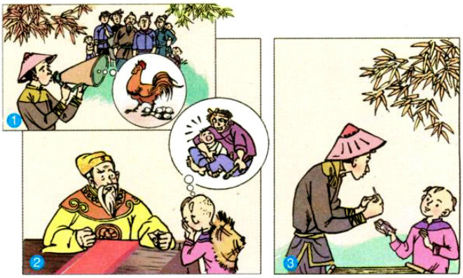
2. Tìm hiểu về nhân vật
a. Kiểu nhân vật
- Nhân vật thông minh
b. Phẩm chất

Slide 5
Trong truyện, em bé đã vượt qua những thử thách nào? Các thử thách ấy có ý nghĩa gì trong việc thể hiện phẩm chất của nhân vật em bé thông minh?

Slide 6
Stt | Thử thách | Kết quả | Phẩm chất
1 | Trả lời câu hỏi phi lí của viên quan, khi viên quan hỏi cha cậu cày mỗi ngày được mấy đường | Hỏi vặn lại viên quan: “Ngựa của ông một ngày đi mấy bước?” | Thông minh, phản ứng nhanh nhẹn, biện luận đầy thuyết phục nhưng cũng rất hồn nhiên.
2 | Nhà vua bắt dân làng cậu bé nuôi trâu đực phải đẻ được con | Lẻn vào sân rồng khóc um lên: “Mẹ con chết sớm mà cha không chịu đẻ em bé để chơi với con.” -> Đưa nhà vua bị gài bẫy phải nói ra sự vô lí
3 | Thịt một con chim sẻ phải dọn thành ba cỗ bàn thức ăn | Đưa cho sứ giả một chiếc kim khâu, xin cho rèn thành một con dao -> Giải đố bằng cách đố lại.
4 | Xâu sợi chỉ mềm qua đường ruột ốc xoắn dài. | Vừa chơi vừa hát một khúc hát đồng dao để giải đố -> Dùng mẹo dân gian bắt kiến xỏ chỉ

Slide 7
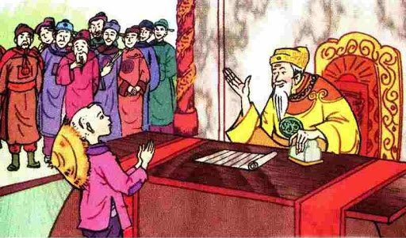
=> Các thử thách trong truyện có ý nghĩa tạo tình huống thuận lợi cho nhân vật bộc lộ phẩm chất thông minh.

Slide 8
Em đánh giá như thế nào về kết thúc của câu chuyện?
3. Kết thúc truyện
- Kết thúc có hậu
-> Đặc điểm nổi bật của truyện cổ tích

Slide 9
Theo em, chủ đề của truyện “Em bé thông minh” là gì?
4. Chủ đề
- Đề cao sự thông minh và trí khôn của dân gian.

Slide 10
Lời giải đố của các nhân vật thông minh trong truyện cổ tích thường dựa vào kiến thức từ đời sống. Việc tích luỹ kiến thức từ đời sống có tác dụng gì đối với chúng ta?

Slide 11
5. Bài học
- Bên cạnh kiến thức được học ở trường, cần học hỏi thêm kiến thức từ đời sống xung quanh, học mọi lúc, mọi nơi. Kiến thức đó rất hữu ích khi ta giải quyết những vấn đề khó khăn trong cuộc sống.

Slide 12
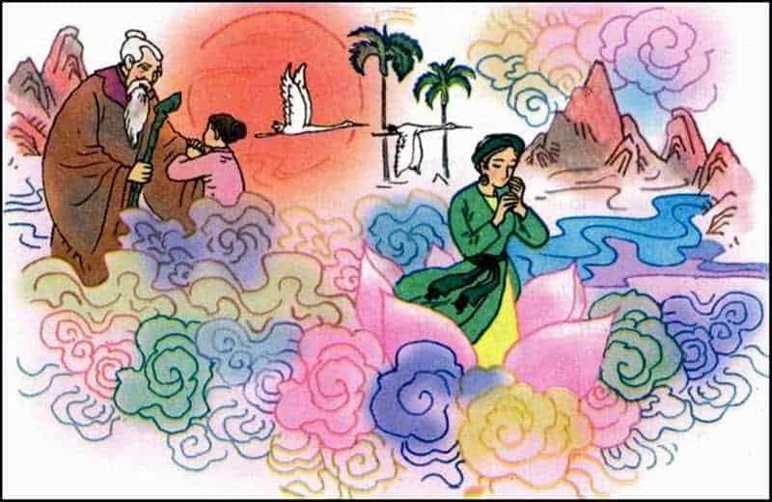
CHUYỆN CỔ NƯỚC MÌNH

Slide 13
Nhìn hình đoán tên truyện cổ tích!

Slide 14
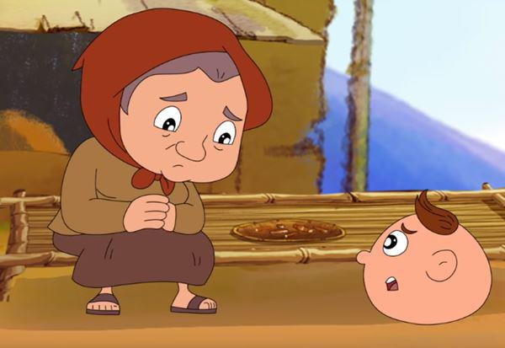
SỌ DỪA

Slide 15
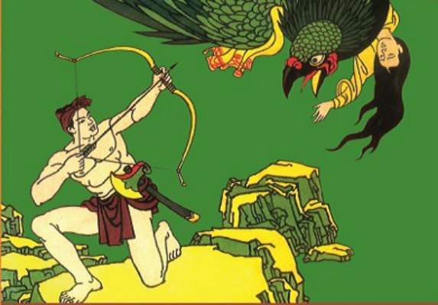
THẠCH SANH

Slide 16
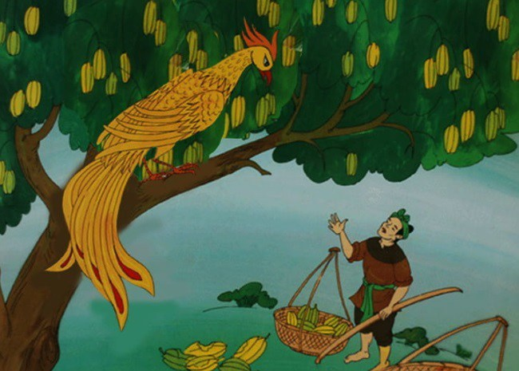
CÂY KHẾ

Slide 17
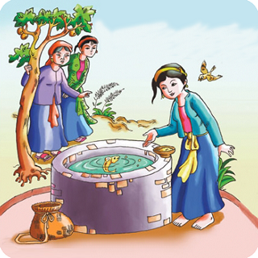
TẤM CÁM

Slide 18
Lí do tác giả yêu chuyện cổ nước nhà
Thảo luận nhóm: Tìm những từ ngữ trong bài thơ cho biết lí do tác giả yêu truyện cổ nước nhà? Em đã đọc những truyện cổ nào dạy cho em những phẩm chất mà tác giả nhắc đến?

Slide 19


Slide 20
2. Lí giải cách hiểu về từ ngữ, câu thơ, đoạn thơ
Nhóm 1+2: Đọc chậm từng dòng thơ: “Đời cha ông … ông cha của mình”, tìm và giải nghĩa những từ ngữ đặc sắc trong đoạn thơ.
Nhóm 3+4: Em hãy giải thích ý nghĩa cụm từ “người thơm” trong câu “Thị thơm thì giấu người thơm”.
Nhóm 5+6: Em hãy suy ngẫm thông điệp mà tác giả gửi gắm qua hai dòng thơ: “Tôi nghe chuyện cổ thầm thì/Lời cha ông dạy cũng vì đời sau”

Slide 21
Từ ngữ: đời cha ông/đời tôi, con sông/chân trời, đã xa/chuyện cổ thiết tha, nhận mặt ông cha: những câu chuyện cổ gửi gắm bài học đạo lí ngàn đời mà cha ông ta để lại cho thế hệ con cháu mai sau.
- Nghệ thuật so sánh: “đời ông cha với đời ta”, “con sông với chân trời đã xa”

Slide 22
- Người thơm: người tốt, có phẩm chất cao đẹp (cô Tấm, Sọ Dừa…)
- Thông điệp: Kho tàng truyện cổ của nước nhà có giá trị vô cùng quý báu và sẽ còn tồn tại mãi với thời gian.

